Slide 1
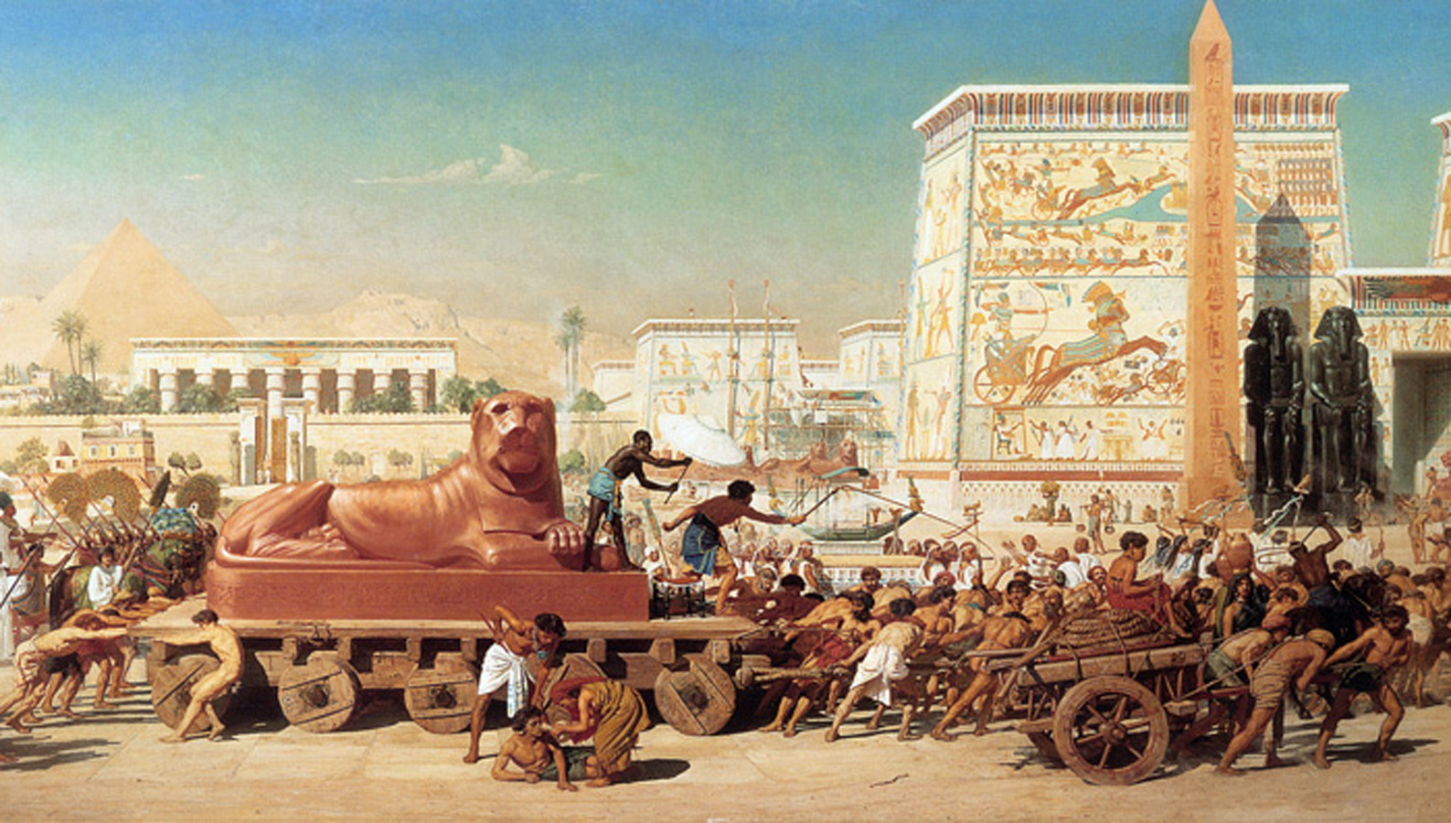
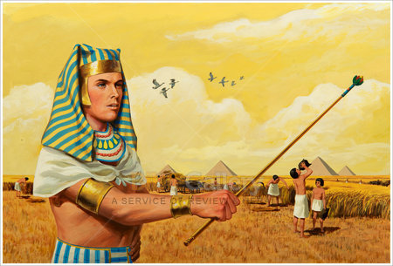
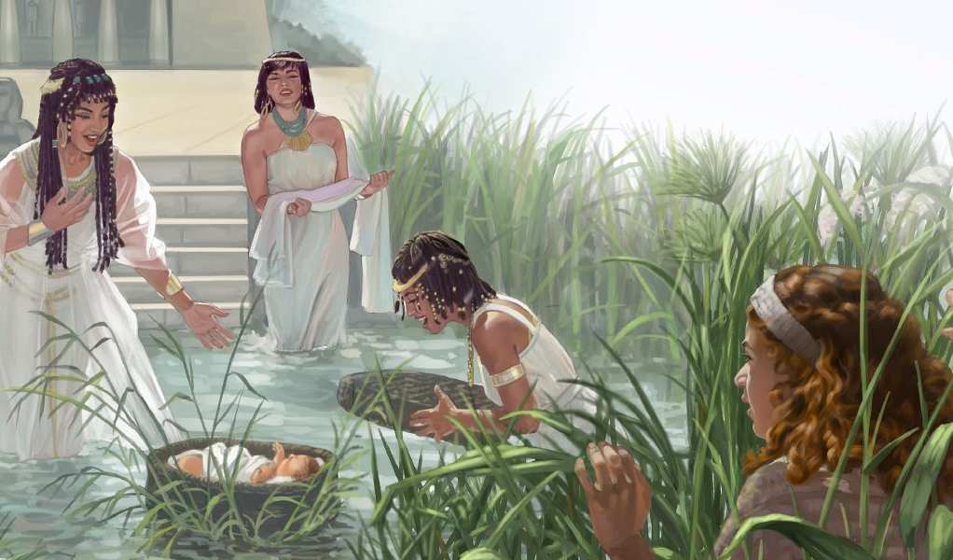
Lição 1 para 5 de julho de 2025
O POVO OPRIMIDO E O NASCIMENTO DE MOISÉS

Slide 2
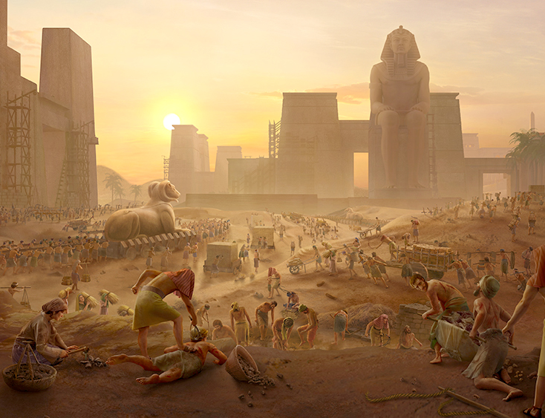
“Os israelitas, gemendo por causa
de sua escravidão, clamaram, e seu clamor subiu a Deus por causa de sua escravidão. Deus ouviu seu gemido e lembrou-se de sua aliança com Abraão, Isaque e Jacó. E Deus olhou para os israelitas e reconheceu sua condição”
Êxodo 2:23-25

Slide 3

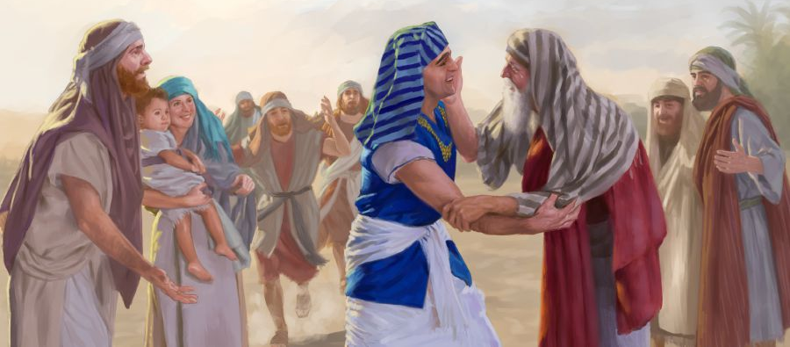
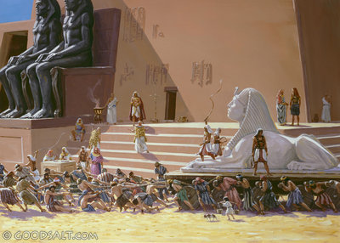
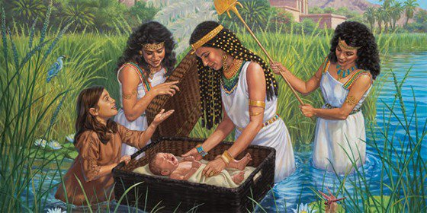





Êxodo começa sua história com uma pequena família que se estabelece no Egito com a aprovação do Faraó.
Repentinamente, a situação muda, tornando-se escravos forçados a trabalhar para seus "senhores" egípcios.
A situação está piorando cada vez mais. No meio do sofrimento, resplandece a fidelidade de duas mulheres, Zifra e Puah, e o raio de esperança com que Deus saúda o seu povo: o belo menino resgatado do Nilo, Moisés.
O povo de Deus no Egito (Êxodo 1:1-14)
De Abraão a Moisés (Gênesis 15:13; Êxodo 1:8)
O triunfo da fidelidade (Êxodo 1:15-22)
O Filho do Nilo (Êxodo 2:1-10)
O libertador fracassado (Êxodo 2:11-25)

Slide 4

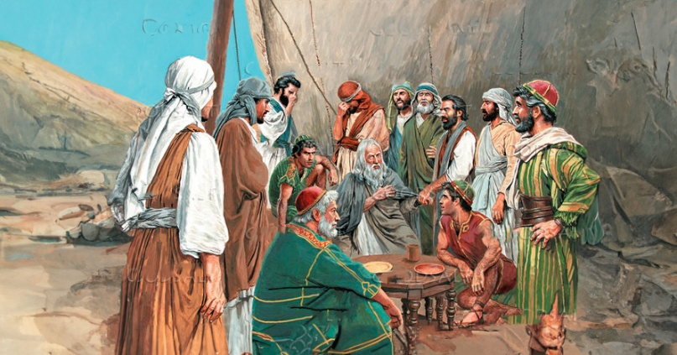
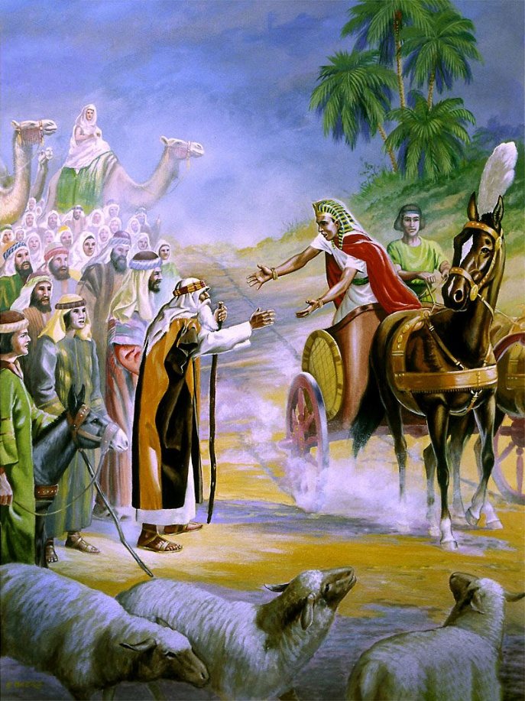
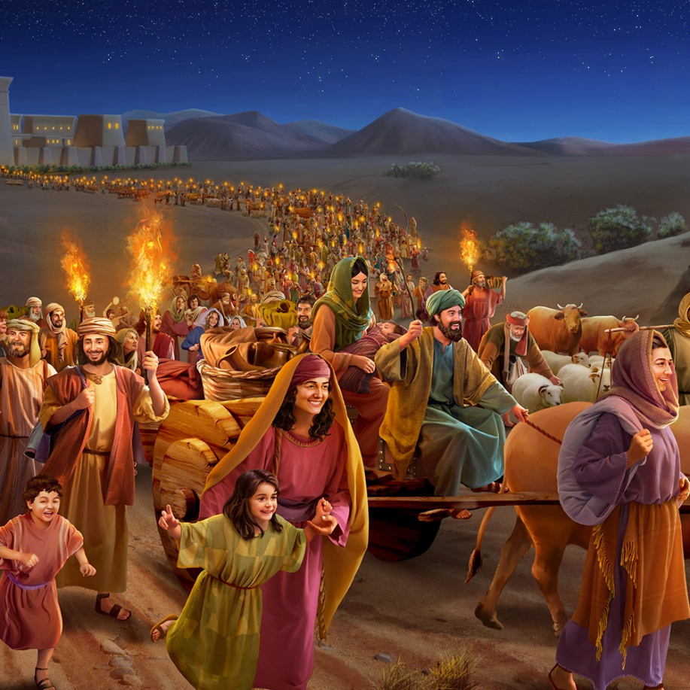
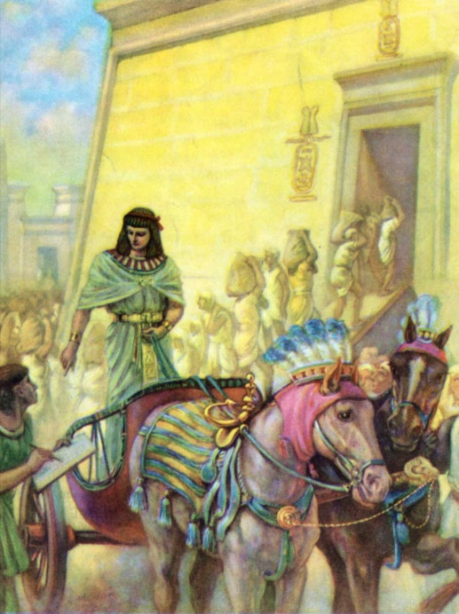
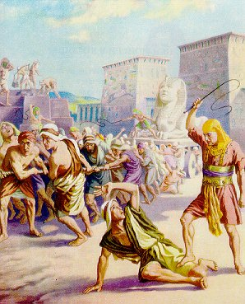
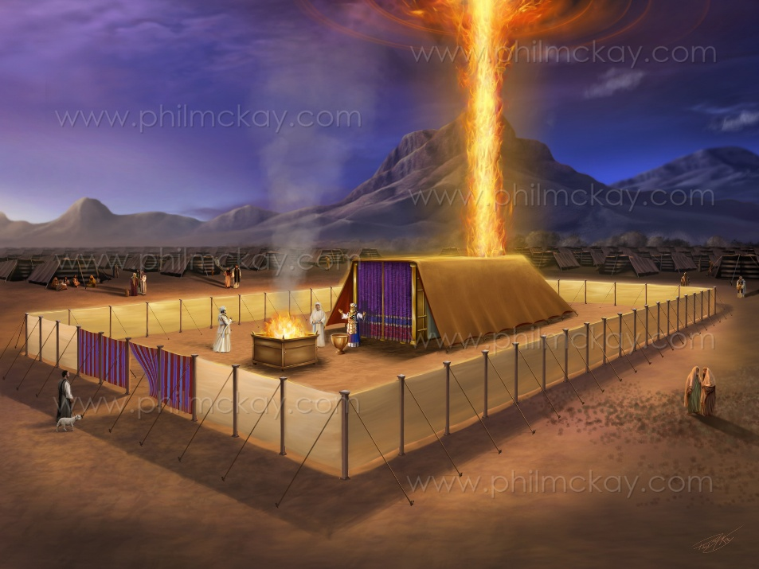
O POVO DE DEUS NO EGITO
“Estes são os nomes dos filhos de Israel que entraram no Egito com Jacó; cada um entrou com sua família” (Êxodo 1:1)
O segundo livro de Moisés se chama em latim de "Êxodo" por causa de seu tema. Mas em hebraico é conhecido como "Shemot" (Nomes), por suas primeiras palavras (Êx. 1:1).
Esses "nomes" são os de Jacó e seus filhos. Um pequeno grupo de 70 pessoas (Gn. 46:26-27; Êx. 1:5). Com o passar do tempo, eles se tornaram um povo com um exército de cerca de 600.000 guerreiros (Êx. 12:37).
O filho de Jacó, José, era ministro de um faraó da Décima Sétima Dinastia, de origem dos hicsos, não egípcia. Quando os hicsos foram derrotados, uma nova dinastia começou no Egito, que "não conhecia José” (Êx. 1:7-8).
Isso levou Israel a uma situação angustiante (Êxodo 1:9-14). No entanto, no final do livro de Êxodo, a situação muda completamente: Israel adora livremente, na própria presença de Deus (Êxodo 40:38). O ensinamento do livro é claro: Deus está no controle; Ele nos salvará, mesmo que as circunstâncias façam com que pareça impossível.

Slide 5

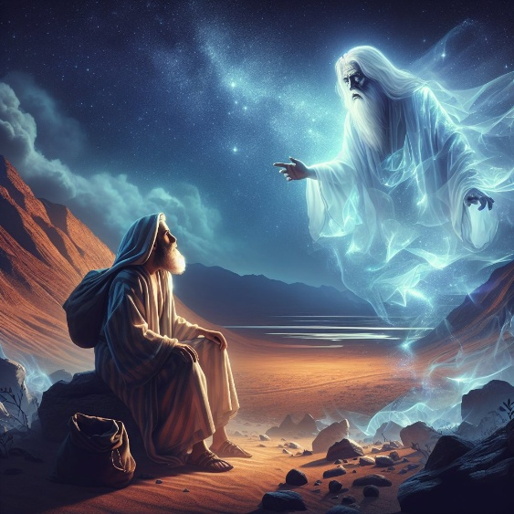
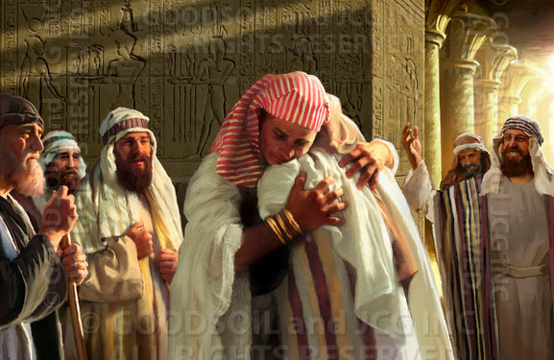
DE ABRAÃO A MOISÉS
“Então o Senhor disse a Abrão: "Esteja certo de que sua semente habitará em uma terra estrangeira, e será escrava lá, e será oprimida por quatrocentos anos” (Gênesis 15:13)
Deus havia prometido a Abraão dar-lhe a terra de Canaã, mas o advertiu de um atraso de 400 anos no cumprimento desse plano (Gn. 15:13-16).
Moisés e Paulo somam 30 anos a esse período, trazendo-o de volta ao chamado em Harã. (Êx. 12:40; Gál. 3:17):
Do chamado de Abrão em Harã à chegada de Jacó ao Egito:
215 anos
Da chegada de Jacó ao Egito ao Êxodo:
215 anos
E como Jacó chegou ao Egito? De uma forma totalmente milagrosa. Apesar do intento fratricidas de matar José, ele chegou a primeiro-ministro do Egito. Graças à sua posição, foi capaz de trazer toda a sua família.
Quando tudo isso aconteceu? Não sabemos as datas exatas, mas sabemos o suficiente para encaixá-las na história conhecida (com datas também imprecisas).

Slide 6

DE ABRAÃO A MOISÉS
“No ano quatrocentos e oitenta depois que os filhos de Israel deixaram o Egito, no quarto ano do início do reinado de Salomão sobre Israel, no mês de zif, que é o segundo mês, ele começou a edificar a casa do Senhor” (1 Reis 6:1)
1 Reis 6:1 diz que o Êxodo ocorreu 480 anos antes do 2º ano de Salomão. Se esta data for precisa e inclusiva, ela nos leva ao ano de 1445 a.C. Se considerarmos um “valor redondo", e levarmos em conta a morte do faraó, o Êxodo ocorreu no ano 1450 a.C. Com esses dados, podemos determinar vários momentos da vida de Moisés.
Amósis I (1575/1550). Derrota os hicsos. Ele é o Faraó que "não conhecia José" e escravizou Israel (Êx. 1:8-12)
Amenófis I (1550/1530). Continuou a oprimir Israel (Êx. 1:13-14)
Tutmósis I (1530/1517). Mandou matar os meninos hebreus (Êx. 1:15-22)
Moisés (1530/1410). Ele é adotado pela filha de Tutmósis I, Hatshepsut
Tutmósis II (1517/?). Em seu reinado, Moisés foge do Egito (1490)
Hatshepsut (?/1479). Morre antes de seu "filho" retorne ao Egito
Tutmósis III (1479/1450). O Faraó do Êxodo. Seu filho primogênito estava "encarregado do gado", mas nunca reinou, pois morreu na 10ª praga.
Amenófis II (1450/1424). Filho de Tutmés III, mas não seu primogênito

Slide 7

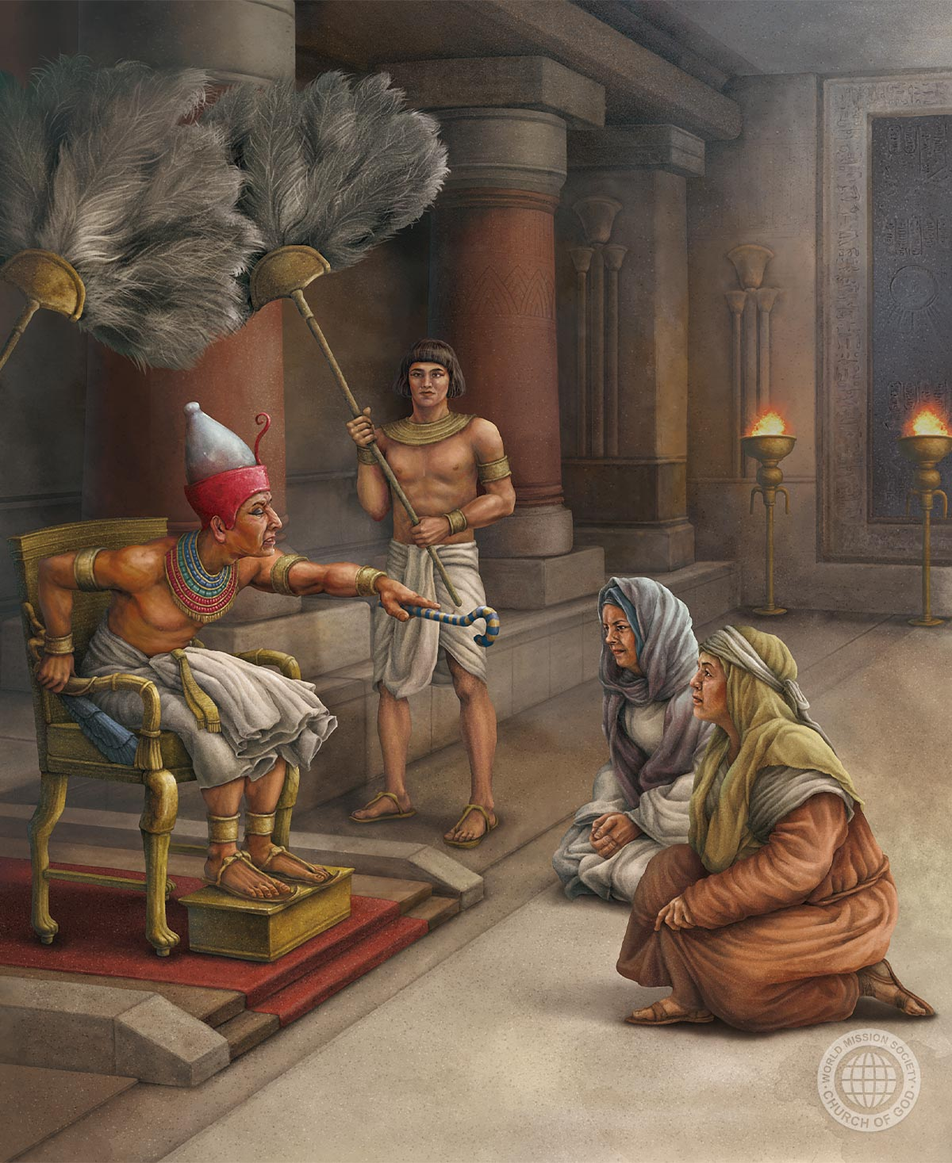
O TRIUNFO DA FIDELIDADE
“E porque as parteiras temiam a Deus, ele prosperou suas famílias” (Êxodo 1:21)
A XVIII dinastia egípcia odiava os estrangeiros. Além disso, os israelitas eram numerosos o suficiente para se revoltarem (Êxodo 1:9-10). Então eles foram gradualmente subjugados:
1
Eles nomearam comissários para forçá-los a construir edifícios (Êx. 1:11)
Endureceram suas demandas, transformando-os em trabalhadores/escravos (Êx. 1:13-14)
Decretaram a morte dos homens, usando parteiras (Êx. 1:15-16)
Finalmente, impuseram à força a morte dos filhos do sexo masculino (Êx. 1:22)
2
3
4
Em meio a essa angústia, sobressai a fidelidade das parteiras, Zifra e Puah (Êx 1:15-19). Moisés omite o nome de Faraó, mas nos dá seus nomes.
Também registra, para o nosso ensino, como Deus os abençoou por sua fidelidade (Êx. 1:20-21).

Slide 8

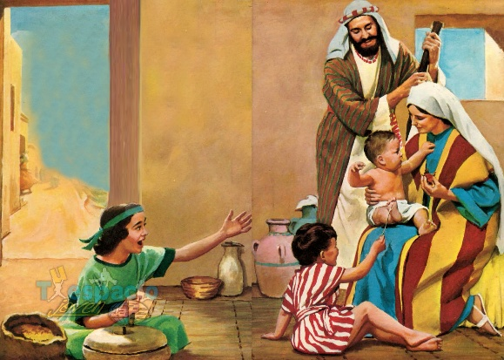
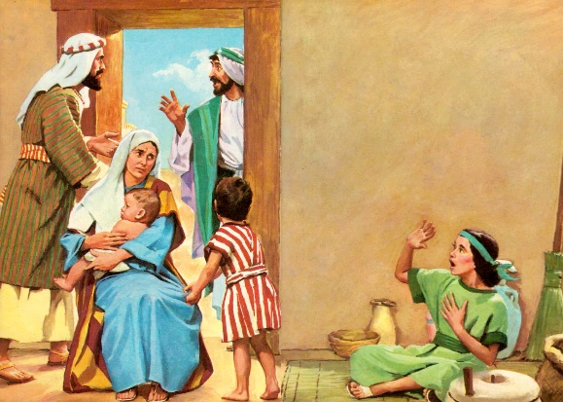
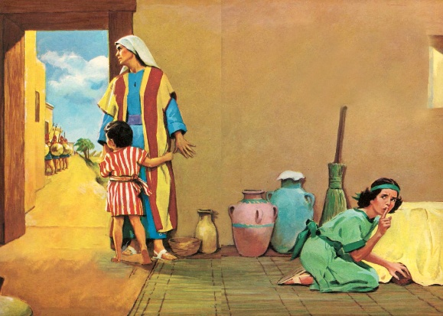
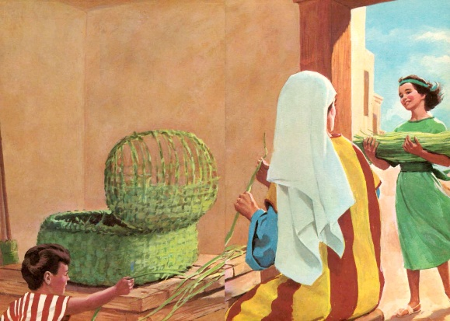
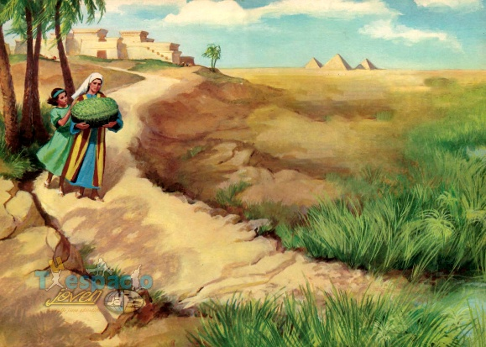
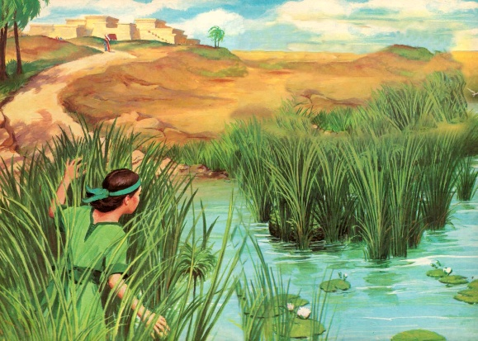
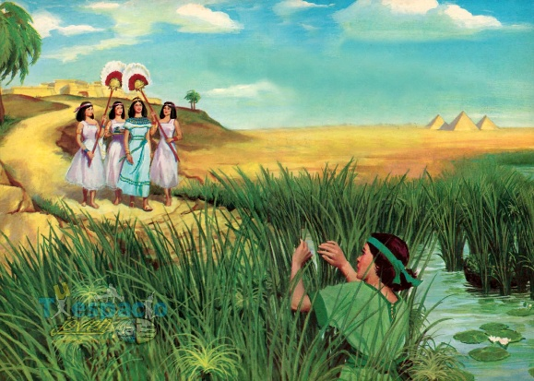
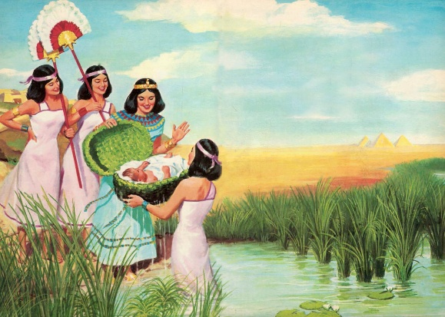
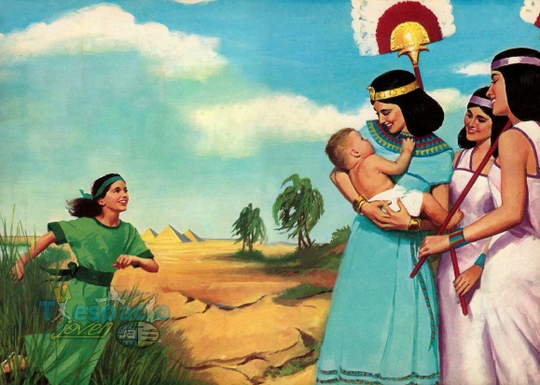
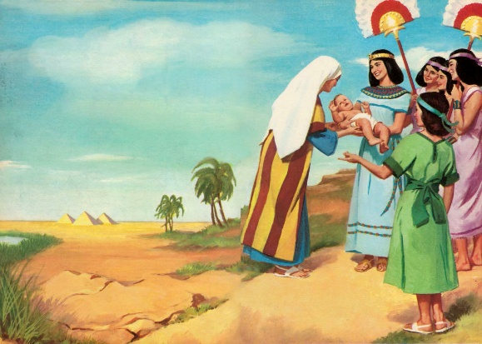
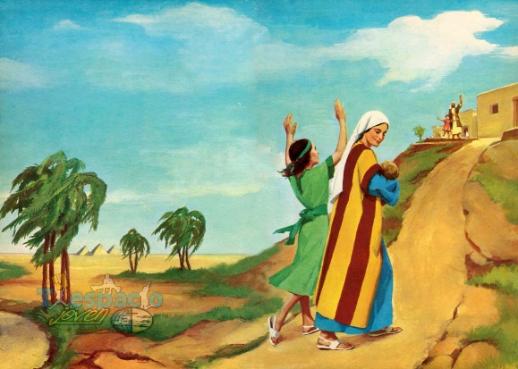
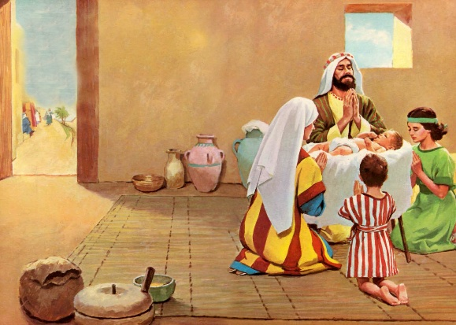
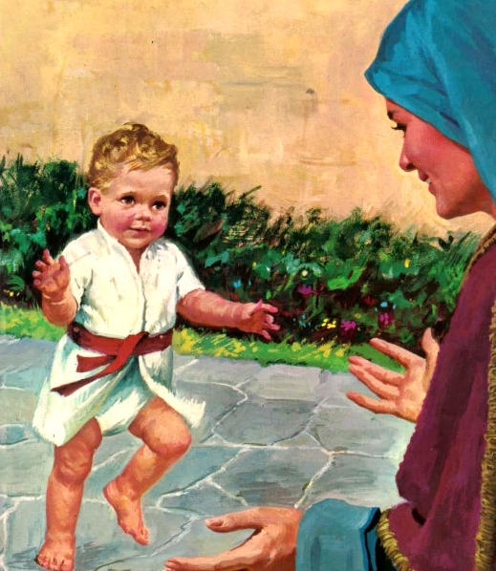
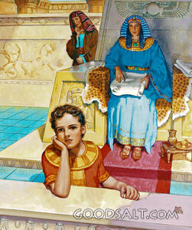
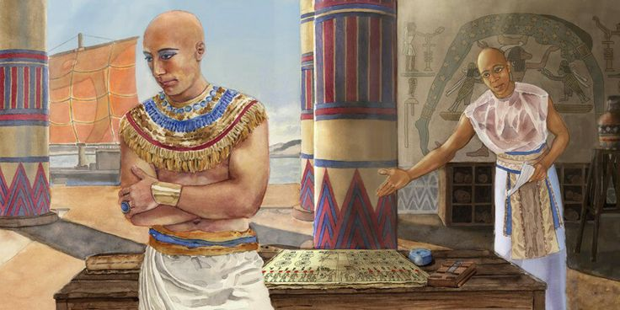
O FILHO DO NILO
“A mulher engravidou e teve um filho, e quando o viu tão bonito, escondeu-o por três meses” (Êxodo 2:2, NVI)
“"Bonito" fica aquém de descrever o filho de Joquebede (Êxodo 2:2). O termo hebraico "tob" (bom, belo, perfeito), é o mesmo que Deus usa para descrever a perfeição de Sua Criação (Gn. 1:31).
Deus tinha planos especiais para ele. A mãe arriscou; uma jovem ficou comovida; uma garota falou sabiamente... e o futuro libertador foi libertado da morte (Êxodo 2:3-7).
Não sabemos o nome dado a ele por seus pais, mas sabemos o nome dado a ele por sua mãe adotiva, filha do faraó: Hapimosis (filho do deus Nilo). Mas ele só se considerava "filho", "Mosis", Moisés (Êxodo 2:10).
Sua mãe fez bom uso dos poucos anos que o teve sob seus cuidados (Êxodo 2:8-9). Ele o ensinou a ser um verdadeiro filho de Deus. Que importante obra as mães fazem ao educar seus filhos no temor de Deus!

Slide 9

“Deus tinha ouvido as orações da mãe; Sua fé foi recompensada. Com profunda gratidão, ele empreendeu sua tarefa, que agora não corria perigo. Ela aproveitou fielmente a oportunidade para educar seu filho para Deus. Ela tinha certeza de que ele havia sido preservado para uma grande obra, e sabia que ele logo teria que entregá-lo à sua mãe adotiva, e ele seria cercado por influências que tenderiam a afastá-lo de Deus. Tudo isso a tornou mais diligente e cuidadosa em sua instrução do que na de seus outros filhos. Procurava inculcar-lhe reverência a Deus e amor à verdade e à justiça, e orava fervorosamente para que fosse preservado de todas as influências corruptoras. Mostrou-lhe a loucura e o pecado da idolatria, e desde cedo ensinou-o a prostrar-se e orar ao Deus vivo, o único que podia ouvi-lo e ajudá-lo em qualquer emergência”
E. G. W. (Patriarcas e profetas, pág. 221)

Slide 10


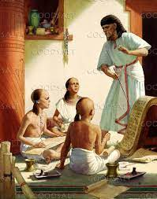
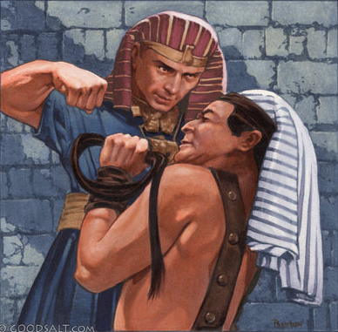
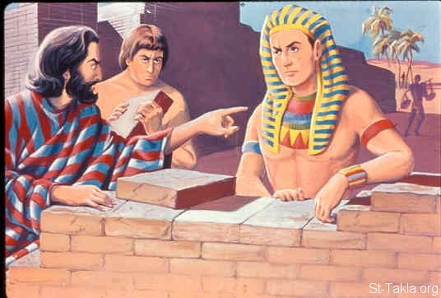
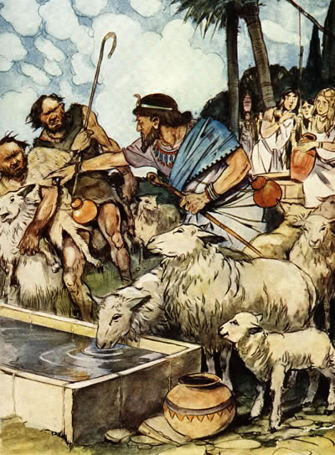
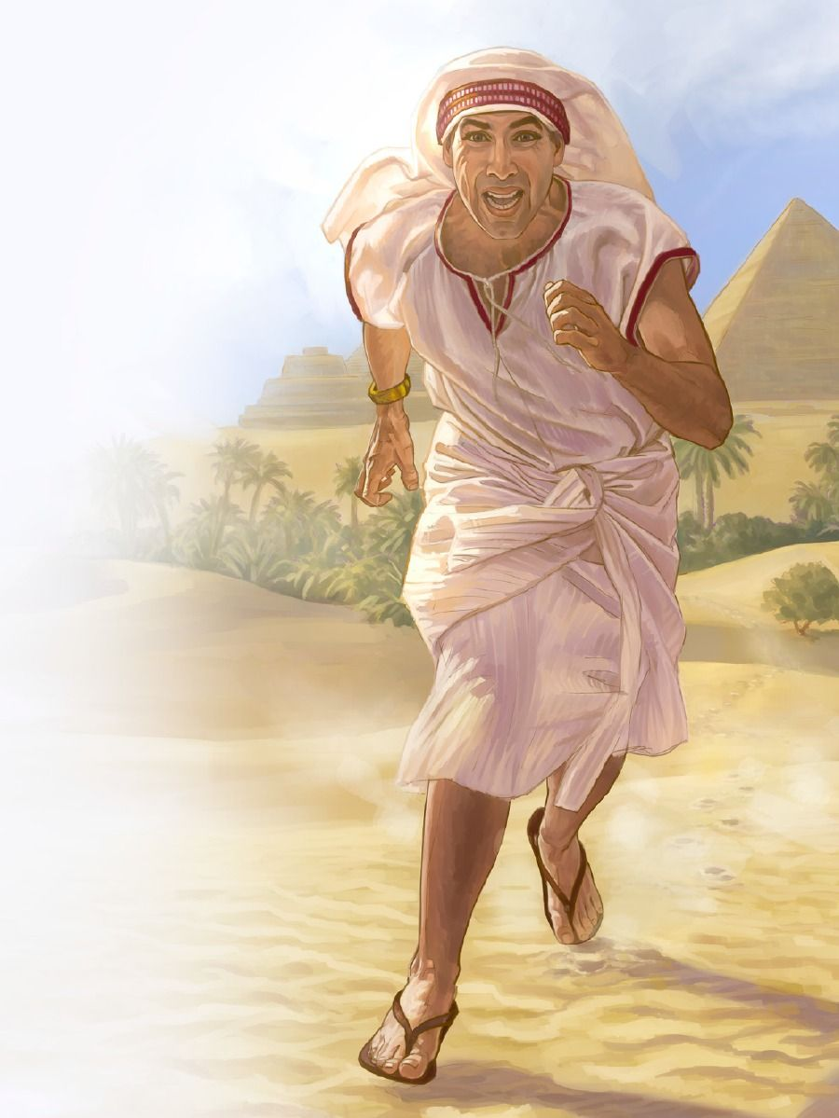
O LIBERTADOR FRACASSADO
“Quando Faraó soube desse fato, procurou matar Moisés; mas Moisés fugiu de diante de Faraó, e habitou na terra de Midiã” (Êxodo 2:15)
Pouco se sabe sobre a juventude de Moisés. Como possível herdeiro do trono, ele seria educado para isso, incluindo experiência militar e política (E.G.W. “Patriarcas y profetas”, pág. 223).
Sabemos que, pouco antes de Moisés completar 40 anos, devido a intrigas políticas, Tutmés II foi proclamado faraó. Moisés então sentiu que havia chegado a hora de libertar seu povo Israel. Mas ele começou sua libertação matando um egípcio. Um erro grave (Êxodo 2:11-12).
Nem mesmo seu povo o considerava seu libertador (Êxodo 2:13-14; Atos 7:25).
Em poucos dias, ele deixou de ser um membro respeitado da corte do Faraó para se tornar um pastor fugitivo (Êxodo 2:15-22). No entanto, Deus não rejeitou Moisés, mas continuou a contar com ele, apesar de seus erros.

Slide 11

“O magnífico palácio do faraó e o trono do monarca foram oferecidos a Moisés para seduzi-lo; mas ele sabia que os prazeres pecaminosos que fazem os homens esquecerem de Deus prevaleciam em seus tribunais senhoriais. Ele viu além do esplendoroso palácio, além da coroa de um monarca, as altas honras que serão concedidas aos santos do Altíssimo em um reino que não terá mancha de pecado. Ele viu pela fé uma coroa imperecível que o Rei do céu colocará na testa do vencedor. Essa fé o induziu a se separar dos senhores desta terra e a se unir à nação humilde, pobre e desprezada que preferia obedecer a Deus a servir ao pecado.
E. G. W. (Patriarcas e profetas, pág. 224)

